Slide 1

PHÒNG GIÁO DỤC VÀ ĐÀO TẠO HÀ NỘI
TRƯỜNG MẦM NON CỔ BI
CHƯƠNG TRÌNH VĂN NGHỆ CHÀO NĂM MỚI
Chủ đề: Tết và Mùa Xuân
Lứa tuổi: 4-5 tuổi

Slide 2

1/ Ổn định - giới thiệu
Trò chuyện về Tết và mùa xuân

Slide 3
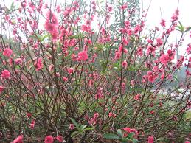
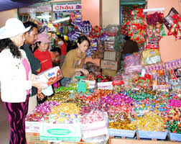
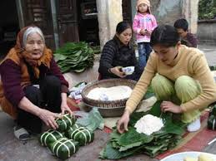


Slide 4
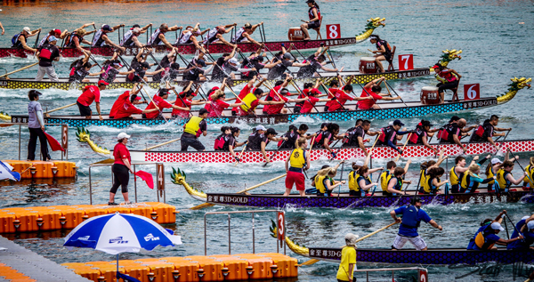

Slide 5
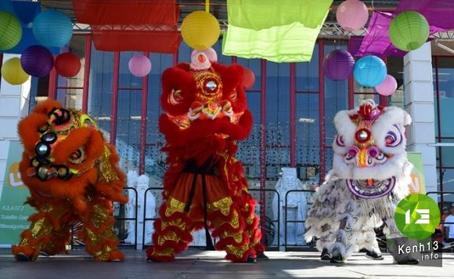

Slide 6
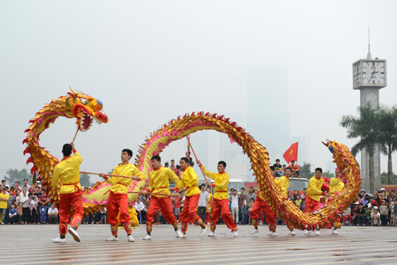

Slide 7
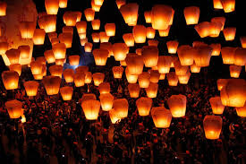

Slide 8
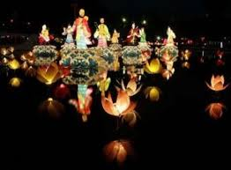

Slide 9
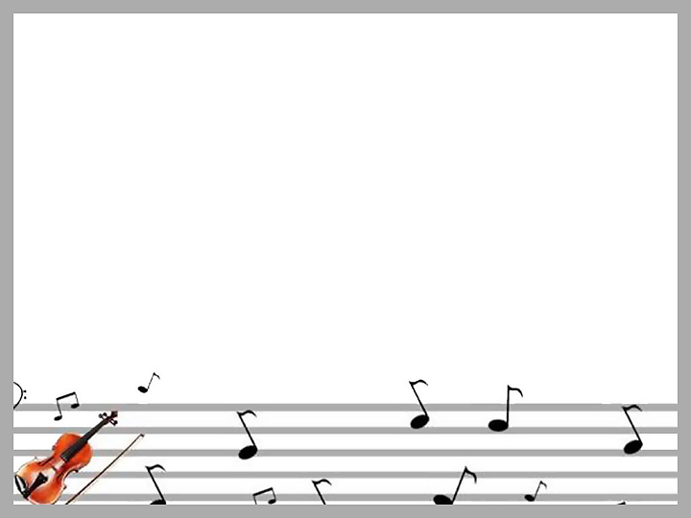

2. Nội dung chính
C/c biết bài hát nào nói về ngày tết không?
Cô có 1 đoạn nhạc c/c nghe bài hát tên gì nhé?
Con có thể hát 1 đoạn không?

Slide 10
Hoạt động 1:
Dạy hát: Sắp đến tết rồi
Sáng tác: Hoàng Vân
Cô hát lần 1+ giảng nội dung – xem tranh

Slide 11
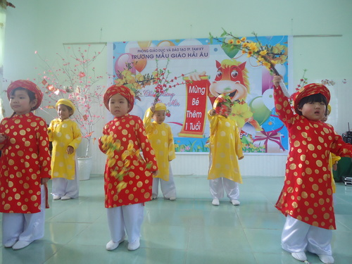
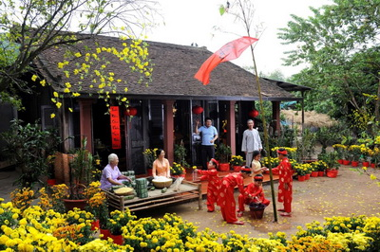
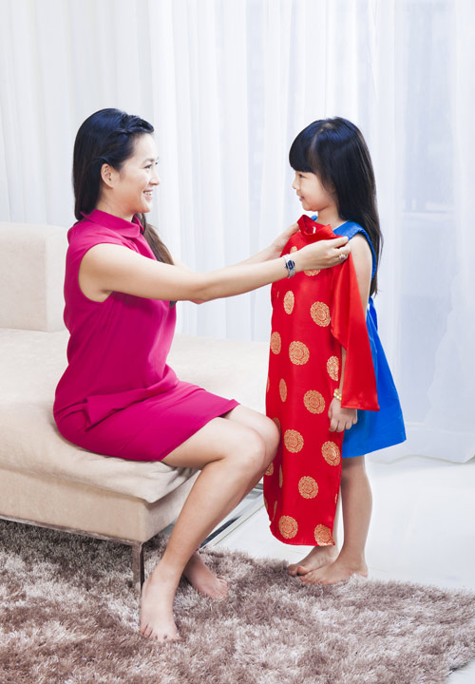
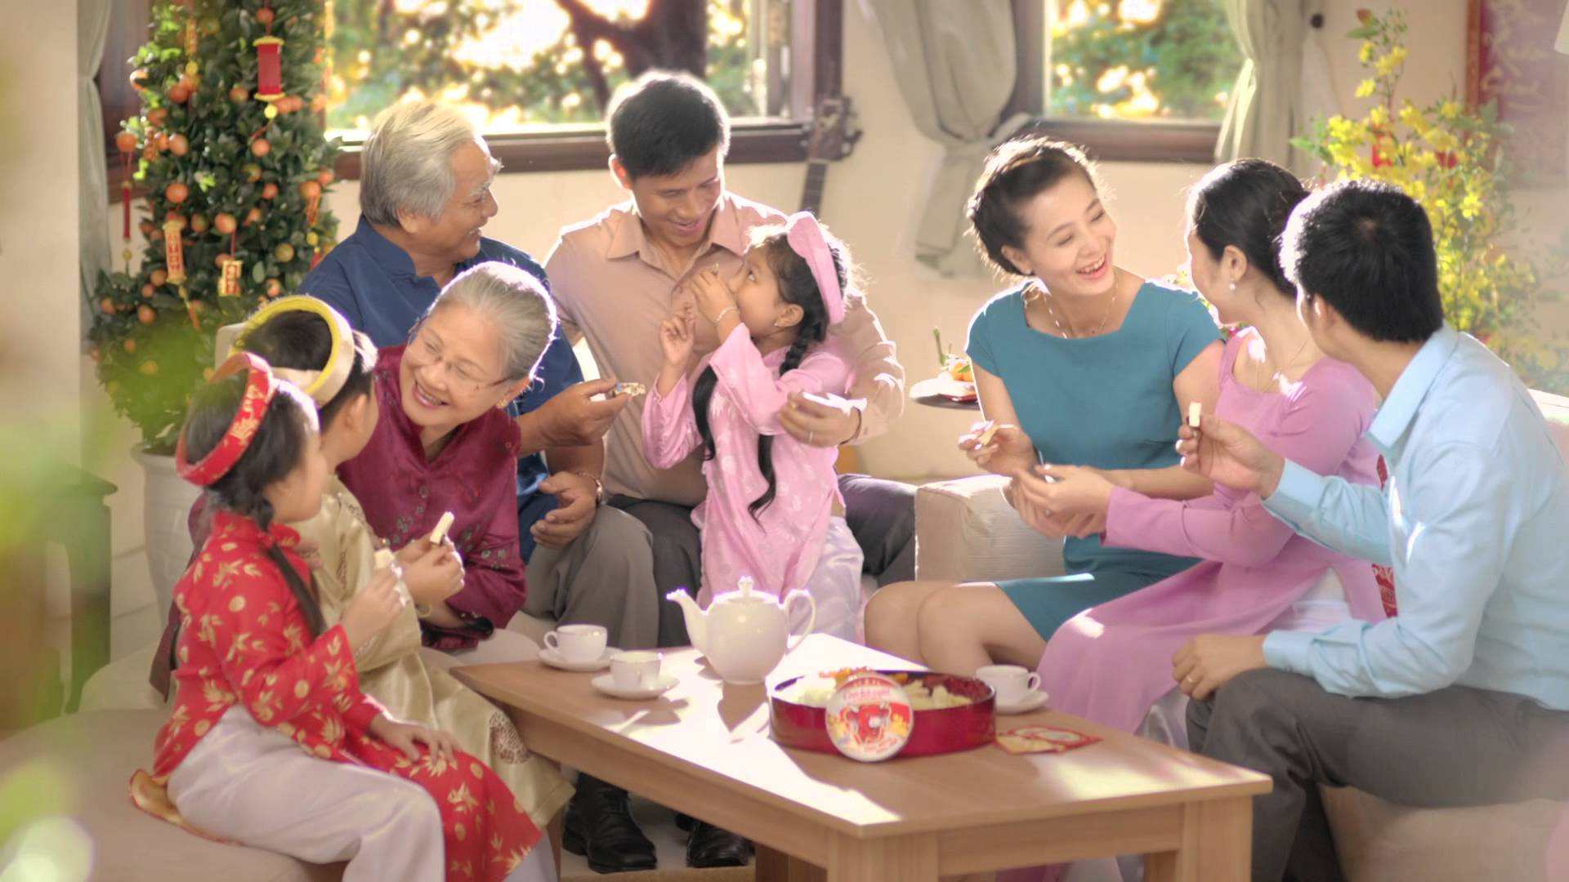

Slide 12

ĐÀM THOẠI:
- Cô vừa hát bài hát gì?
Tác giả nào?
Bài hát nói đến điều gì?
- Qua bài hát c/c nhận ra đều gì?

Slide 14
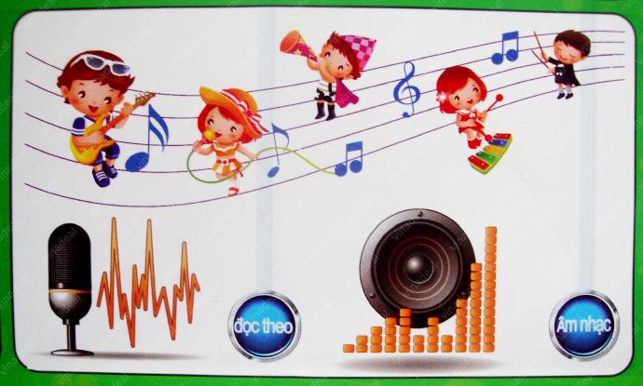

Slide 15





Sáng tác: Hoàng Hà
Hoạt động 2: Nghe hát
Mùa xuân đến rồi

Slide 16
Hoạt động 3: Trò chơi âm nhạc
Ai đoán giỏi
-Cô chia trẻ 2 đội,mỏi đội 5 bạn
cầm nhạc cụ cô cho 2 đội nghe đoạn nhạc
trẻ lắc trống, trả lời đúng cô thưởng 1 bông hoa

Slide 17
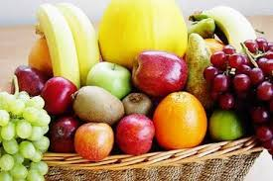

Slide 18
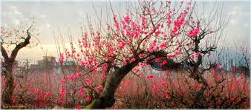

Slide 19
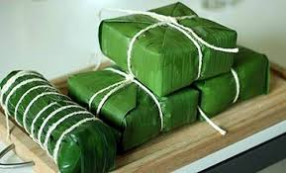

Slide 20
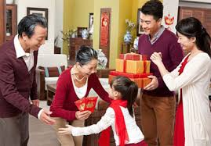

Slide 21

Giờ học đến đây là hết rồi
Chúc các bé chăm ngoan học giỏi
Hẹn gặp lại

